Slide 1


Opstart IBS
De wereld en ik
Leerjaar 1 – periode 2

Slide 2

Inhoud
Herkansing
IBS De wereld en ik
Toetsing
Portfolio
Maatschappelijke stage
Belangrijke data

Slide 3

Herkansing
29-11 portfolio herkansing p1
12-12 IBS herkansing p1
  Je mag één onderdeel herkansen
  Een week van te voren geef je aan welk onderdeel je wil herkansen
  Kennistoets mag alleen gemaakt worden als portfolio op orde is
  Producten inleveren voor deze dag
  Kennistoets op school

Slide 4

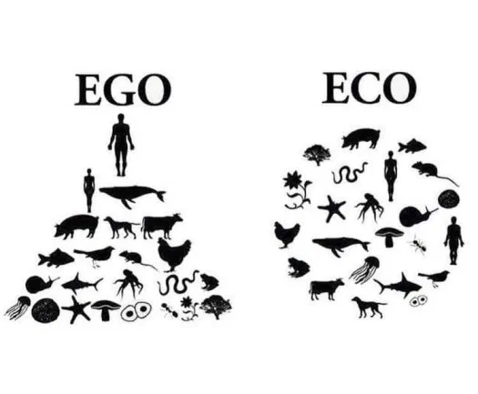
IBS De wereld en ik
  Wat is jouw rol in de wereld van nu en morgen?
  Doel van de periode
  Duurzame mini-onderneming opzetten en uitvoeren + maatschappelijke stagedag lopen
  Uitvoering mini-onderneming door jullie groepen
  Maatschappelijke stage zelf organiseren

Slide 5

Run je eigen onderneming
Stappen
Je gaat brainstormen met je groep over het product of de dienst die jullie aan gaan bieden.
Je maakt een plan van aanpak met daarin: product/dienst omschrijving, doelgroepanalyse, marktanalyse, financiële berekening van de verkoopprijs product/dienst, begroting, aanpak beschrijving, aankleding, promotie, taakverdeling, planning en invulling van de week. Je zorgt voor bemanning van je stand tijdens de pauzes en voor/na school. Jullie houden de verkoop dagelijks bij zodat je deze kunt verwerken in je financiële administratie.
Na de uitvoering maak je een exploitatieoverzicht.
Voorwaarden voor de stand zijn: MVO, professionaliteit (HACCP),
Tussentijds kun je te maken krijgen met de overheid, activisme en keuringsinstanties.
Denk aan de verslagstructuur en bronvermelding.
Hoe pak jij het aan?

Slide 6
Toetsing
Toetsen | Kennistoets | Ondernemingsplan | Vlog
Bijbehorende leerdoelen | Nr. 1 | Nr. 2 | Nr. 3
Duur toets | 1 uur | n.v.t. | n.v.t.
Weging | 2x | 1x | 1x
Cesuur | 66% = 5,5 | 60% = 5,5 | 60% = 5,5
Resultaat | Cijfer 1-10 | Cijfer 1-10 | Cijfer 1-10
Plaats | School | n.v.t. | n.v.t.
Samenwerking | Individueel | Groepsproduct | Individueel
Kennistoets
Ondernemingsplan
Vlog

Slide 7

Maatschappelijk Verantwoord Ondernemen (MVO)

Slide 8
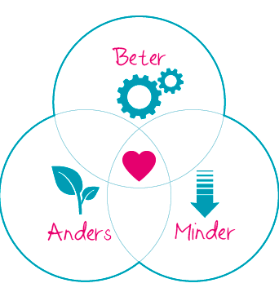
Welke impact heeft mijn organisatie??
Welke waarde lever ik op qua People
Welke waarde lever ik op qua Planet
Welke waarde lever ik op qua Profit

Slide 9

Als je iets met food doet
HACCP Controle lijst
Voldoende | Onvoldoende
“Daar word ik vrolijk van” sticker | 1ste waarschuwing > “Daar word ik niet vrolijk van” sticker 2e waarschuwing > Sluiten

Slide 10

Creativiteit

Slide 11

Portfolio
Leerarrangementen
LA HACCP
LA Duurzaamheid in een specialisatie
LA Analyse
Alle LA’s zijn verplicht
Feedback
minimaal 4x feedback op het niveau begripsvorming

Slide 12

Maatschappelijke stage
Zelf organiseren voor 17-12-2019
Zet je netwerk in!
  Werk van vader, moeder, tante of buurman
  Bejaardentehuis van opa of oma
  Asiel waar je kat vandaan komt
  Buurthuis in de wijk
Eisen:
  Niet je eigen werk
  Je mag niet betaald worden
  Je mag er filmen (je moet een vlog opnemen)

Slide 13
wwwwwwwwwwikiwijs
Kijk maar eens mee:
HIER

Slide 14
Belangrijke data
2019
29 november LA1 versie 1
29 november Portfolio HER
11 december LA1 versie 2
11 december LA2 versie 1
12 december IBS Periode 1 HER
2020
10 januari LA2 versie 2
13 januari LA3 versie 1
20 januari LA3 versie 2
23 januari Portfolio inleveren
24 januari Vlog inleveren
24 januari Ondernemingsplan

Slide 15
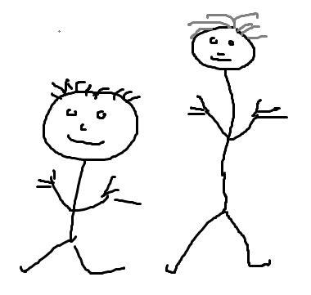
Belangrijke mensen

Slide 16

Opdracht voor je mindset
Zoek een tedx filmpje op die jou inspireert als het gaat om ‘ondernemen’
Houd hierbij People, Planet, Profit in je achterhoofd.

